Slide 1






Marcelo Klein Sousa Junior
linkedin.com/in/marelso
Notes:
6. 12. 2021
Sugestão de música de lobby enquanto espera o início da apresentação: https://youtu.be/mdFudLPyqng (Jesuralema - tema do Ecossistema Ânima)
‹#›

Slide 2


Sobre o projeto
O projeto consiste em uma solução para automatizar processos gerenciais principalmente em cenários adeptos à modalidade híbrida.
Atualmente, existem muitos processos manuais e engessados nos sistemas tradicionais e o sistema traz como proposta reduzir essa carga.

Slide 3
Tecnologias e arquitetura
Esse projeto foi desenvolvido utilizando:
html, css e js no front-end.
c# com mysql no back-end e banco de dados.
Para o desenvolvimento foi utilizado a arquitetura MVC, onde, para cada view existe uma controller para tratar os dados fornecidos pelo banco.

Slide 4
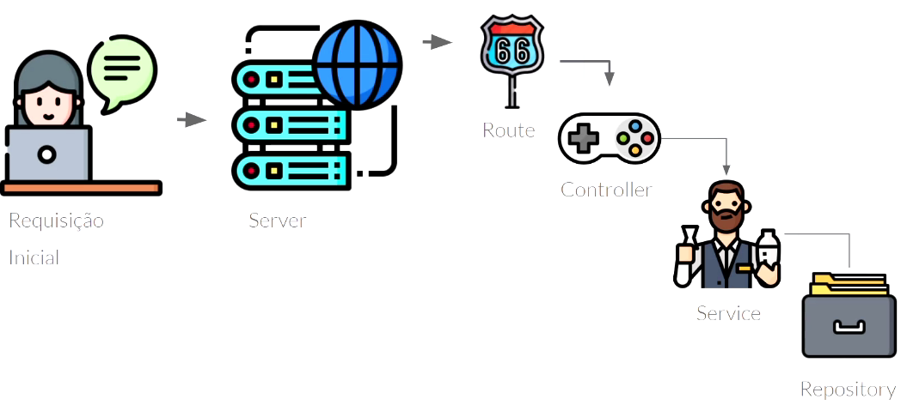
Ilustração da arquitetura

Slide 5
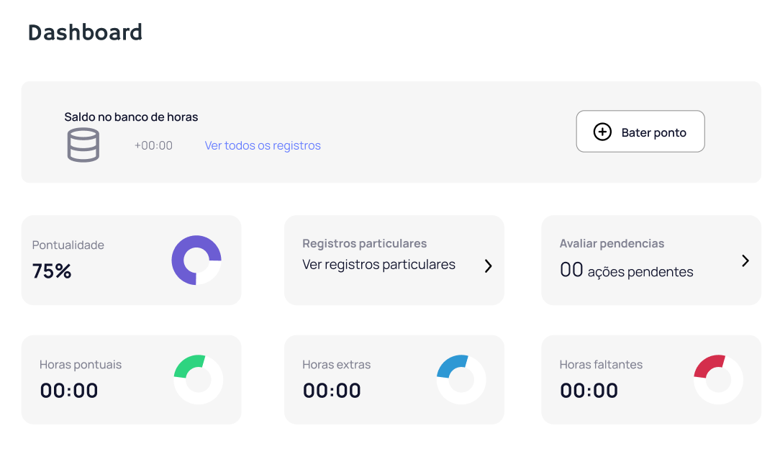

O projeto

Slide 6
O que vem a seguir?
Através da aplicação é possível que o funcionário ou o gestor do setor corrija jornadas e escalas de trabalho.
O próximo passo para o projeto é o cadastro de projetos para cada setor e o vínculo de funcionários para o mesmo. Trazendo o projeto mais próximo a uma solução de ERP centralizando, assim, todos os processos gerenciais nessa única solução

Slide 7
Agradecimentos
Prof. João Reis
Prof. Clarice

Slide 8
Muito obrigado!

